Slide 1
2. 모바일 폰에서 서버로 전송하기

Slide 2
Contents
UI 화면 구성
데이터 별 서버 전송 준비
전송 데이터 불러오기
JSON 형태로 변환
서버로 데이터 전송

Slide 3
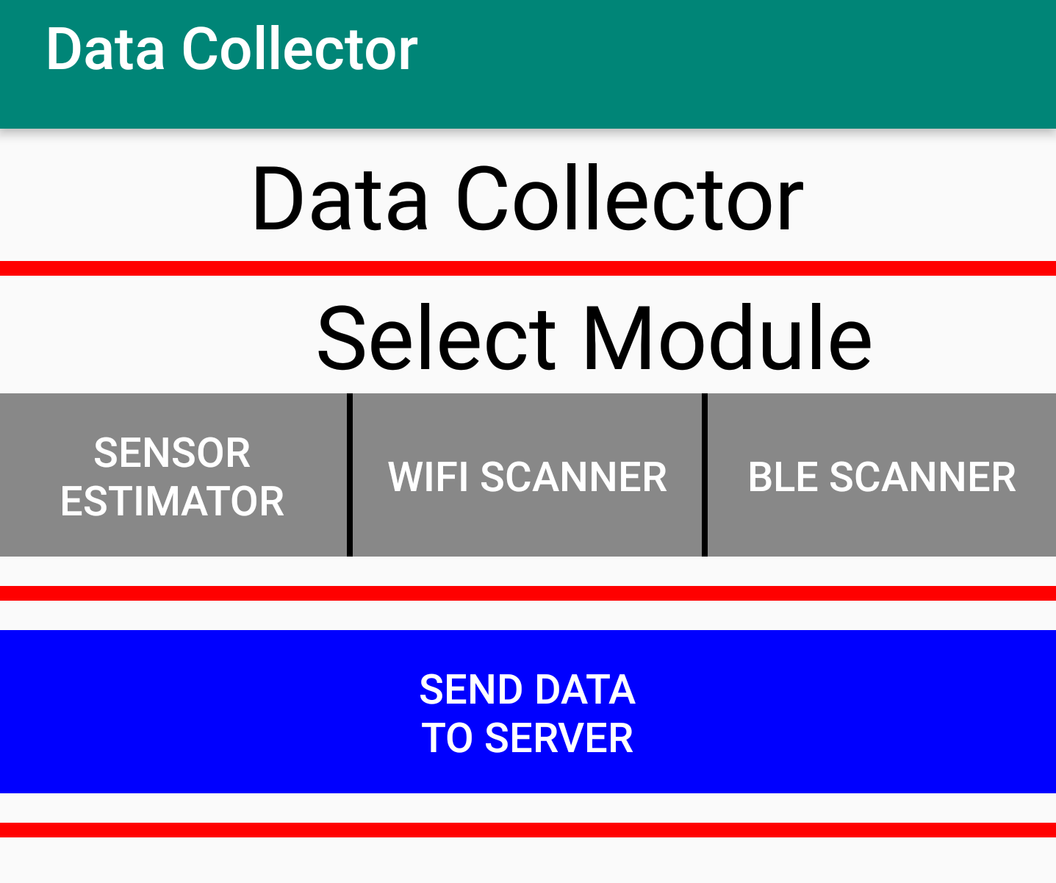
UI 화면 구성
측정 모듈 선택 화면
데이터 전송 버튼
각 측정 모듈에 의해 스마트폰에 저장된 파일을 서버로 전송
1
1

Slide 4
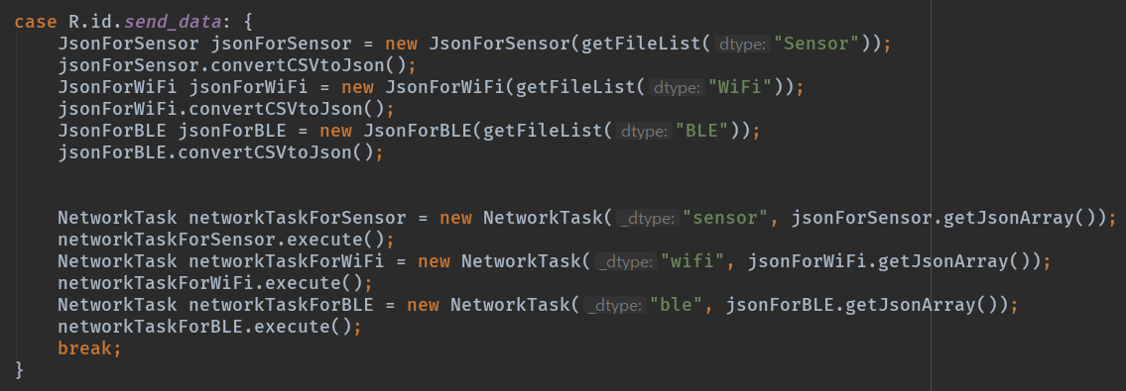
UI 화면 구성 (cont’d)
OnclickListener() 함수
send_data 버튼 : 데이터를 서버로 전송하는 버튼
데이터 타입에 맞춰 Json 데이터 생성
JsonForSensor
JsonForWiFi
JsonForBLE
NetworkTask 객체 생성
생성자로 데이터 전달
데이터 타입
Sensor
WiFi
BLE
Json 데이터
데이터 전송
1
2
1
2

Slide 5
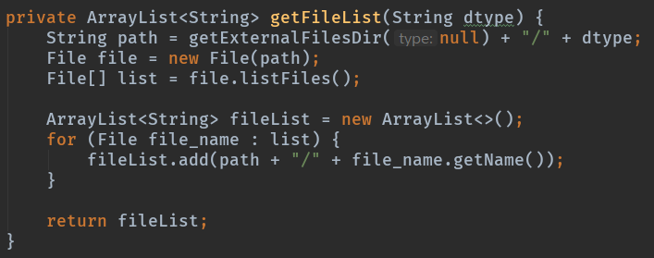
UI 화면 구성 (cont’d)
getFileList() 함수
내부 저장소에 저장된 전체 파일 경로 목록(fileList)을 생성
fileList: “내부 저장소 디렉토리 경로 + 파일 이름”으로 구성된 String 타입의 값이 저장됨
경로 설정
dtype : 가져올 데이터 타입
설정된 경로에 존재하는 모든 파일 목록(list) 가져오기
가져온 파일 목록을 이용하여, 파일 경로 생성
디렉토리 경로 + 파일 이름
ArrayList 반환
1
2
3
4
1
2
3
4

Slide 6
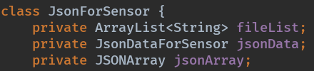
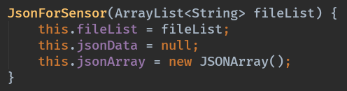
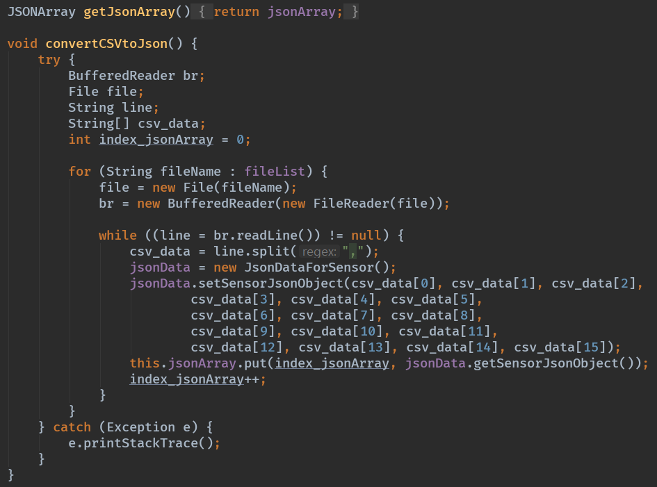
전송 데이터 불러오기
JsonForSensor 클래스
Sensor 데이터 불러오기
파일 경로 추출
fileList : 파일명 리스트 (.csv)
파일 읽기
파일을 라인별로 읽음
각 라인의 데이터를 콤마(,)로 구분하여, String 배열에 저장
JSONArray 생성
JsonData 객체 생성
String 배열에 저장되어 있는 Sensor 데이터를 이용하여 JSONObject 객체 생성
JSONObject를 JSONArray에 저장
1
2
1
2
3
3
4
4

Slide 7
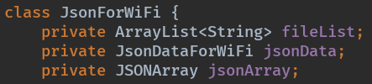
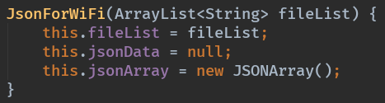
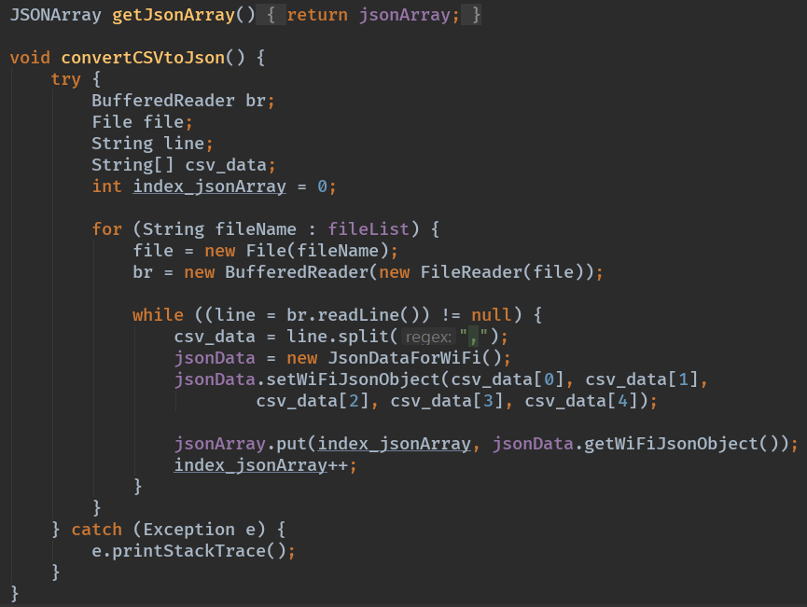
전송 데이터 불러오기 (cont’d)
JsonForWiFi 클래스
Wi-Fi 데이터 불러오기
파일 경로 추출
fileList : 파일명 리스트 (.csv)
파일 읽기
파일을 라인별로 읽음
각 라인의 데이터를 콤마(,)로 구분하여, String 배열에 저장
JSONArray 생성
JsonData 객체 생성
String 배열에 저장되어 있는 Sensor 데이터를 이용하여 JSONObject 객체 생성
JSONObject를 JSONArray에 저장
1
2
1
2
3
3
4
4

Slide 8
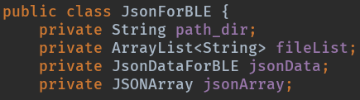
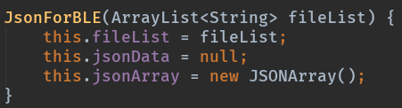
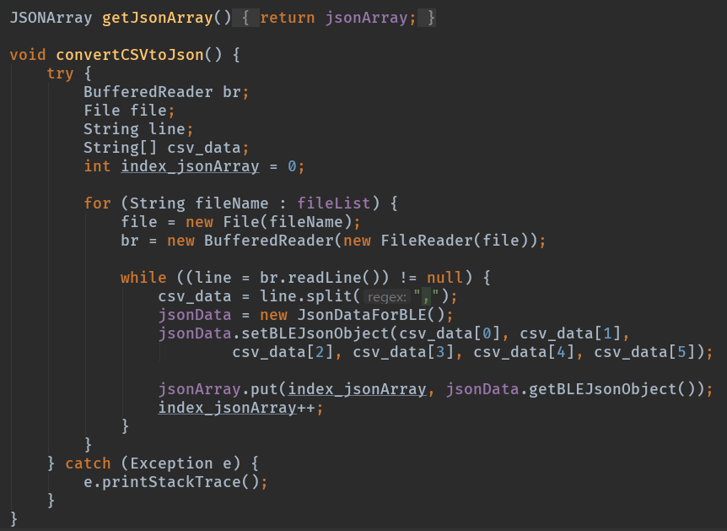
전송 데이터 불러오기 (cont’d)
JsonForBLE 클래스
BLE 신호 데이터 불러오기
파일 경로 추출
fileList : 파일명 리스트 (.csv)
파일 읽기
파일을 라인별로 읽음
각 라인의 데이터를 콤마(,)로 구분하여, String 배열에 저장
JSONArray 생성
JsonData 객체 생성
String 배열에 저장되어 있는 BLE 신호 데이터를 이용하여 JSONObject 객체 생성
JSONObject를 JSONArray에 저장
1
2
1
2
3
4
3
4

Slide 9
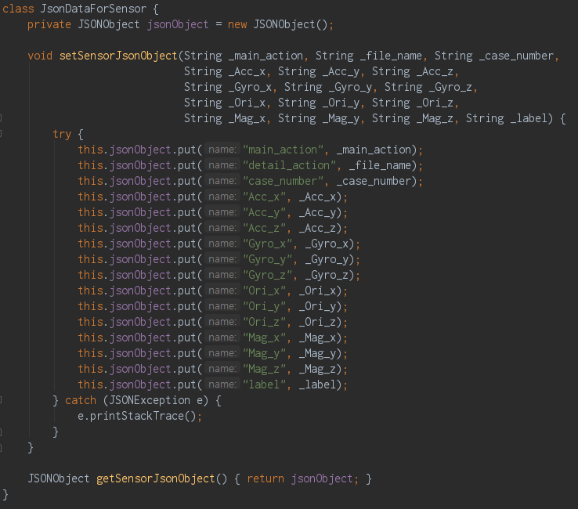
JSON 형태로 변환
JsonDataForSensor 클래스
Sensor 데이터에 대한 JSONObject를 생성하는 클래스
JSONObject 객체 생성
JSONObject 객체에 측정 데이터 저장
main_action : 수행한 ‘행동’
detail_action : 수행한 ‘상태’
case_number : 측정 케이스
Acc_*: 가속도 센서
Gyro_*: 자이로스코프 센서
Ori_*: 방향 센서
Mag_*: 자기장 센서
label : 해당 ‘행동&상태’ Label
JSONObject 반환
1
1
2
2
3
3

Slide 10
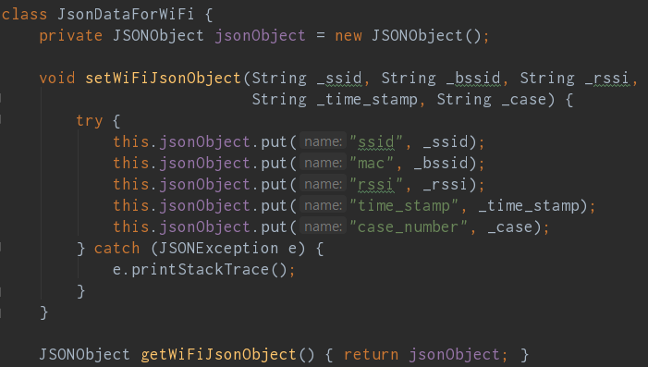
JSON 형태로 변환 (cont’d)
JsonDataForWiFi 클래스
WiFi 데이터에 대한 JSONObject를 생성하는 클래스
JSONObject 객체 생성
JSONObject 객체에 측정 데이터 저장
_ssid : 수신된 AP에 설정된 이름
_bssi : 수신된 AP의 MAC 주소
_rssi : 수신된 AP의 신호 세기
_time_stamp : 신호를 수신할 당시의 시간
_case : 측정 케이스
JSONObject 반환
1
2
1
3
2
3

Slide 11
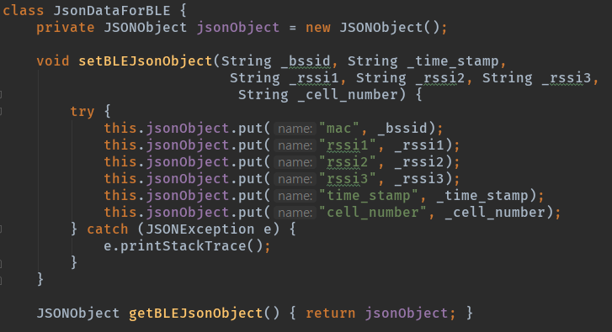
JSON 형태로 변환 (cont’d)
JsonDataForBLE 클래스
BLE 신호 데이터에 대한 JSONObject를 생성하는 클래스
JSONObject 객체 생성
JSONObject 객체에 측정 데이터 저장
_bssid : 수신된 비콘의 MAC 주소
_rssi1 : 수신된 비콘1의 신호 세기
_rssi2 : 수신된 비콘2의 신호 세기
_rssi3 : 수신된 비콘3의 신호 세기
_time_stamp : 신호를 수신할 당시의 시간
_cell_number : 측정한 cell 번호
JSONObject 반환
1
2
1
3
2
3

Slide 12
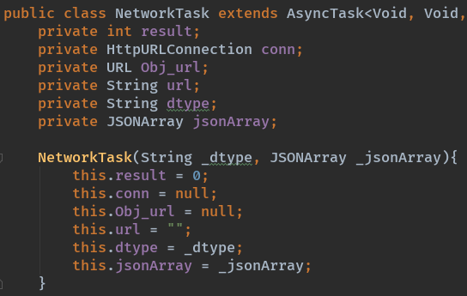
서버로 데이터 전송
NetworkTask 클래스
JSON타입 데이터를 서버로 전송하기 위한 기능 구현
클래스 생성 시, 데이터 타입과 JSONArray 형태의 데이터 입력
_dtype : 전송할 데이터 타입
Sensor
WiFi
BLE
_jsonArray: 전송할 데이터가 저장되어 있는 JsonArray
JsonForSensor
JsonForWiFi
JsonForBLE
AsyncTask 클래스 상속에 따른 두 함수 구현
onPreExcute 함수: 서버 접속 설정
doInBackground 함수: 데이터 전송
1
2
1
2

Slide 13
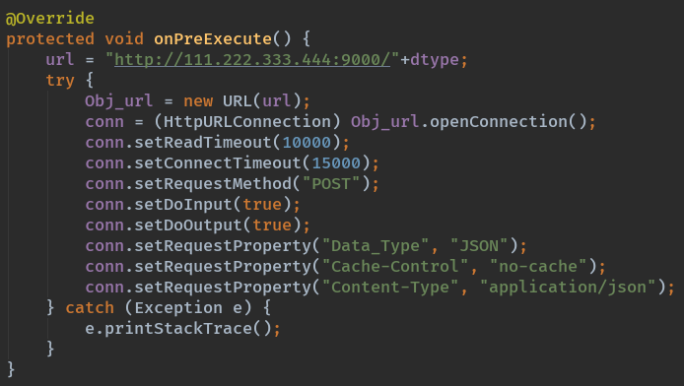
서버로 데이터 전송 (cont’d)
NetworkTask 클래스
서버 접속 설정
서버로 전송하기 전에 서버와의 통신 설정
서버 접속 주소
서버 접속 속성 설정
서버 접속 주소를 통한 연결 객체 생성
연결 요청 제한 시간
요청 방식
전송 데이터의 형태 지정 등
2
3
2
3

Slide 14
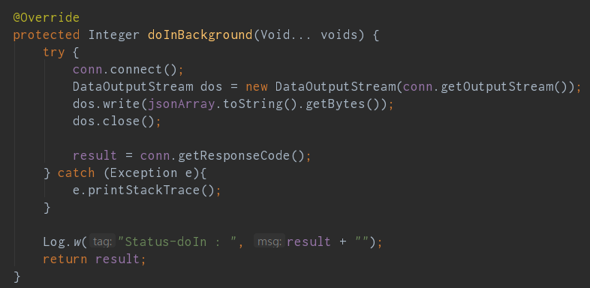
서버로 데이터 전송 (cont’d)
NetworkTask 클래스
데이터 전송
서버 연결 요청
연결된 서버에 JSONArray형태의 데이터 전송
전송 결과
4
5
6
4
5
6

